Slide 1
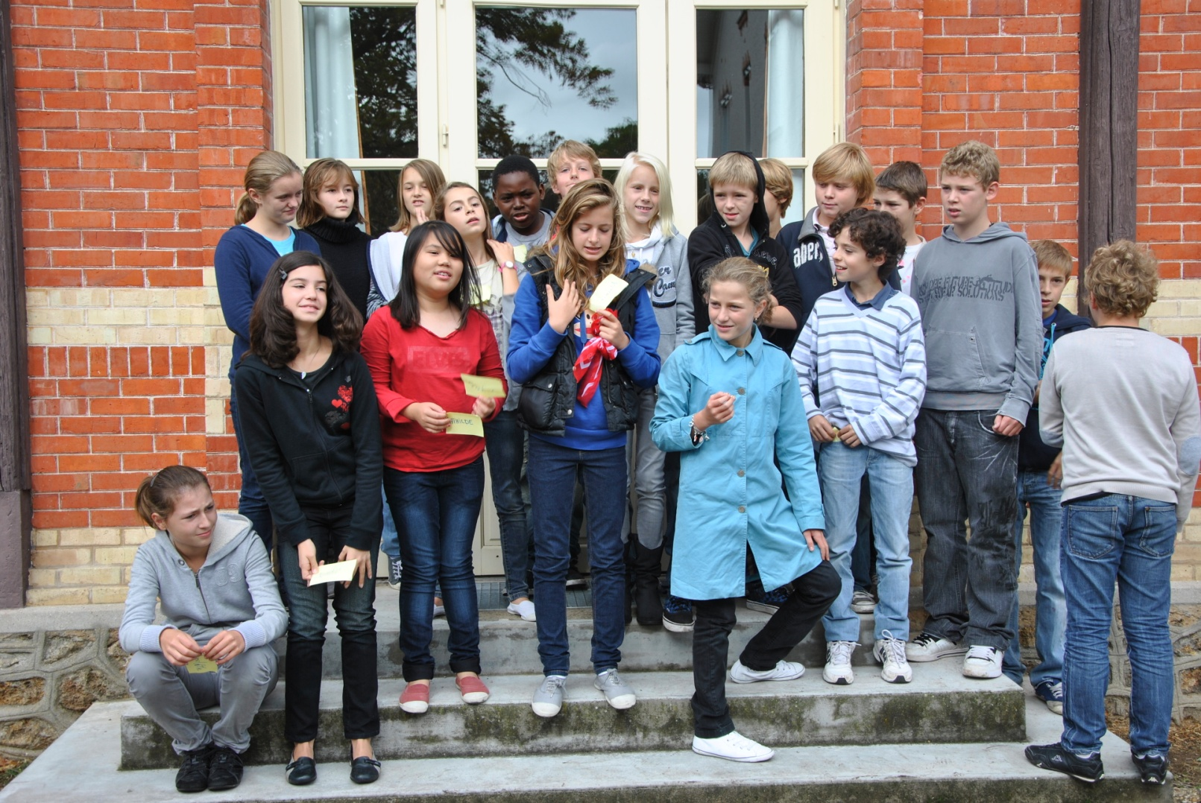
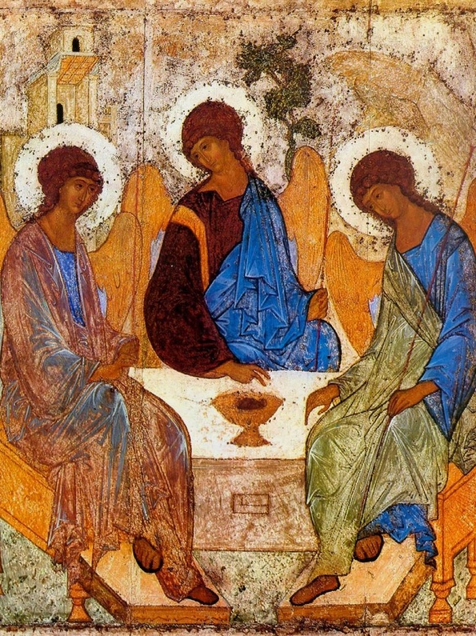
Réunion de Parents
Aumônerie de 5eme
24 mars 2011

Slide 2
Déroulement
Le groupe: Les jeunes et les animateurs
Parcours de l’année vers la confirmation
Retraite du 13 mai
La confirmation et la lettre à l’Eveque
Renseignements Pratiques pour la Confirmation
Priere

Slide 3
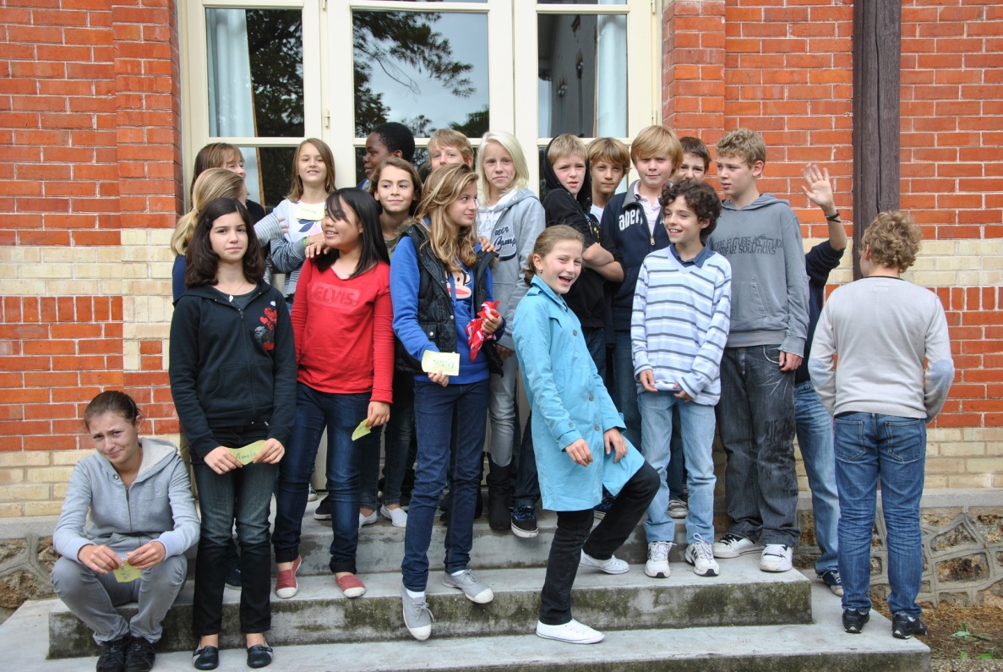
1. Le groupe
Groupe A
Groupe B
Groupe C
Groupe D
27 Jeunes
5 animateurs/animatrices
Un groupe assidu / moyennement mure

Slide 4
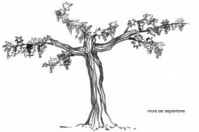
2. Parcours de l’année vers la confirmation
Séance 1
Etre Chrétien Aujourd’hui
Séance 2
Peuple de Dieu
L’Eglise
Séance 3
Trois services
Aimer comme Jesus nous enseigne
Séance 4
Préparation de la Messe d’Aumônerie
Du Baptême à la Confirmation
28 mai
Devenir Chrétiens adultes
Confirmation
Séance 5
Vidéo de Sœur Emmanuelle
L’Eucharistie
Enseigner
Approfondir sa foi
Séance 12
Les fruits de l’Esprit
Le Père
Jésus
L’Esprit Saint
Séance 6
Vente de Buggies
Servir
Partager
Prier
La Messe
Envoyés comme Jesus
Retraite
Le sacrement du pardon
Frites
Les dons de l’Esprit
Evangéliser
Témoigner
Séance 7
Notre Père
La Prière
Séance 11
Lettre à l’Eveque
Veillée de Carême
La confirmation
Séance 10
Bol de Riz
La trinité
Séance 9
Se donner jusqu’au bout
Séance 8
Le Béatitudes
Suivre Jesus rend hereaux

Slide 5
3.- Retraite du 13 mai
Lieu :
Arvernes (95) chez les Sœurs d’Ancelles du Sacré-Cœur. Dans la campagne du Vexin
Penser aux autorisations parentales .
Participation parents volontaires
Le 13 mai est vendredi, l’équipe de l’aumonerie s’en occupe de prevenir le college

Slide 6
4.- La Confirmation et la Lettre à L’Eveque
Le Sacrement de la Confirmation
Le Lettre à l’Eveque

Slide 7
5.- Renseignements Pratiques pour la Confirmation
A compléter
28 mai a 18.30h. Ceremonie officié par XXXXXX
Potentiellement 27 jeunes de 5eme + 2 jeunes 4emes
Probablement 3 enfants feront leurs premiere comunion pendant la ceremonie
Certificat de Bapteme
Parrains & Marraines: de preference personnes Confirmés
Intendence
  Photos: 1 volontaire pour faire l’ensamble de photos
  Preparation de l’Eglise : besoin de parents volontaires pour installer les chaises
  Quete : idem
Habilles:
  Filles
  Garçons:
Les detailles de la ceremonie serons communiqués par email.

Slide 8
6.- Prière

